Slide 1
موهبة الرسول كلام الحكمة وكلام العلم
ما هم؟
هل هم موجودون اليوم؟
د. ريك جريفيث • مؤسسة الدراسات اللاهوتية الأردنية • BibleStudyDownloads.org

Slide 2

المواهب الروحية
كم ستستمر؟

Slide 3
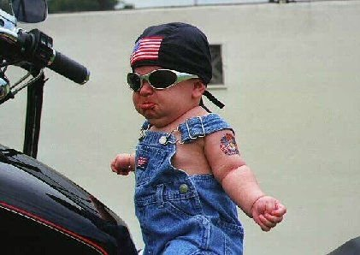
هل تجعلك دراسة المواهب هذه تشعر وكأنك غير مستعد بعد؟

Slide 4
وجهات نظر حول وقت المواهب
14-15
14
1. لم تتوف المواهب (غير متوقفة)
2. كل المواهب توقفت (توقف كامل)
3. بعض المواهب توقفت (توقف جزئي)

Slide 5
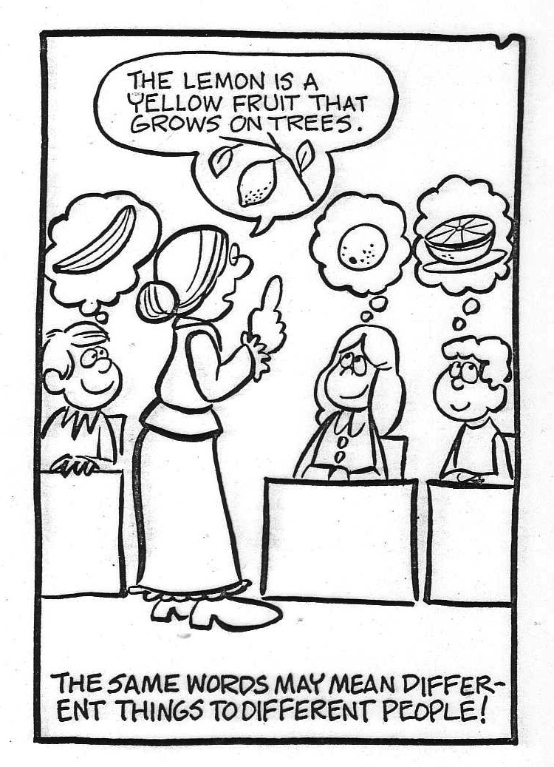
نحتاج إلى تعريف كل موهبة
الليمون هو ثمرة صفراء تنمو على الأشجار
الكلمات نفسها قد تعني أشياء مختلفة لأشخاص مختلفين

Slide 6
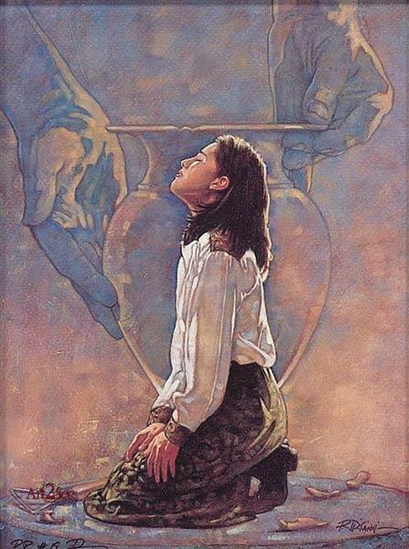
قوائم مواهب العهد الجديد
6
المواهب (كاملة) | رو 12: 6-8 | أف 4: 11 | 1 كو 12: 28 | 1 كو 12: 29-30 | 1 كو 12: 8-10
التعليم | التعليم |  | التعليم | التعليم
التبشير |  | المبشرين
الرعاية - التعليم |  | الرعاة المعلمين
التشجيع | التشجيع
التدبير |  |  | التدبير
الإيمان |  |  |  |  | الإيمان
العطاء | العطاء
الخدمة | الخدمة |  | الأعوان
الرحمة | الرحمة
الرسولية |  | الرسل | الرسل | الرسل
كلام الحكمة |  |  |  |  | كلام الحكمة
كلام العلم |  |  |  |  | كلام العلم
النبوة | النبوة | الأنبياء | النبوة | النبوة | النبوة
تمييز الأرواح |  |  |  |  | تمييز الأرواح
الألسنة |  |  | الألسنة | الألسنة | الألسنة
الترجمة |  |  |  | الترجمة | الترجمة
القوات |  |  | قوات | القوات | القوات
الشفاء |  |  | الشفاء | الشفاء | الشفاء
كلامية
1 بط 4: 11أ
Permanent
خدمية
1 بط 4: 11ب
تأسيسية
أف 2: 20
Temporary
العلامة
عب 4: 2
Notes:
The NT has five distinct lists of spiritual gifts, though some would say Ephesians 4:11 describes not gifts but gifted men. I would say these list men with these gifts. Some gifts are listed only once, while prophecy shows up in every list due to its importance. The NT does not put them into categories as the NT is not a systematic theology. Instead, God wants us to use our heads to see how they fit together. It appears that 1 Peter 4:10-11 gives two main categories of gifts, so nine of the gifts are listed above based on whether one is speaking or serving while using their gift. Other gifts were foundational for the church, such as prophets and apostles who are said to form the foundation of the universal church (Eph 2:20). The chart assumes that the gift of wisdom is corollary to apostle, while knowledge and discerning spirits seem to be corollary gifts to the gift of prophecy. Finally, Hebrews 2:4 says that some sign gifts of the first generation of the church where are designed to confirm the message of the apostles. Since tongues, interpretation, miracles and healings all confirm the message of the gospel, I have put them together as sign gifts that were clearly in operation during the first generation but not clearly being given by the time of the writing of the book of Hebrews around AD 68-69.
_______________
CH-07-Gifts Intro, Basis, Why, Lists-63
CH-08-Gifts Dangers & Durations-41
HS-06-Gifts Intro, Basis, Why, Lists-63
HS-07-Gifts Dangers & Durations-41

Slide 7
1 كورنثوس 13: 8-12
8اَلْمَحَبَّةُ لاَ تَسْقُطُ أَبَدًا. وَأَمَّا النُّبُوَّاتُ فَسَتُبْطَلُ، وَالأَلْسِنَةُ فَسَتَنْتَهِي، وَالْعِلْمُ فَسَيُبْطَلُ.
9لأَنَّنَا نَعْلَمُ بَعْضَ الْعِلْمِ وَنَتَنَبَّأُ بَعْضَ التَّنَبُّؤِ.
10وَلكِنْ مَتَى جَاءَ الْكَامِلُ فَحِينَئِذٍ يُبْطَلُ مَا هُوَ بَعْضٌ.

Slide 8
1 كورنثوس 13: 8-12
11لَمَّا كُنْتُ طِفْلاً كَطِفْل كُنْتُ أَتَكَلَّمُ، وَكَطِفْل كُنْتُ أَفْطَنُ، وَكَطِفْل كُنْتُ أَفْتَكِرُ. وَلكِنْ لَمَّا صِرْتُ رَجُلاً أَبْطَلْتُ مَا لِلطِّفْلِ.
12فَإِنَّنَا نَنْظُرُ الآنَ فِي مِرْآةٍ، فِي لُغْزٍ، لكِنْ حِينَئِذٍ وَجْهًا لِوَجْهٍ. الآنَ أَعْرِفُ بَعْضَ الْمَعْرِفَةِ، لكِنْ حِينَئِذٍ سَأَعْرِفُ كَمَا عُرِفْتُ.

Slide 9
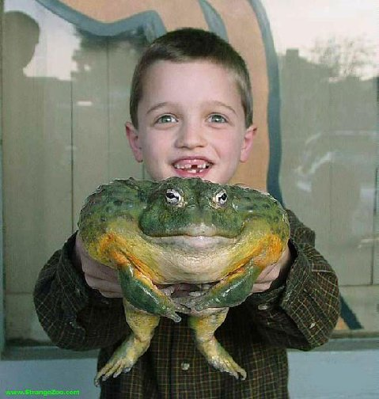
هذه فقرة عملاقة

Slide 10
1 كورنثوس 13: 8-13
16
______________________________________________________________________________
أسئلة حاسمة الكتاب المقدس الإختطاف الجسد (الكنيسة)
___________________________________________________________________________
13:8 ما هي طبيعة:
أ) النبوة وكلام العلم وحي غير وحي وحي
ب) الألسنة تأكيدي غير تأكيدي تأكيدي
متى تنتهي هذه المواهب؟ مع الكتاب المقدس مع مجيء المسيح مع الكتاب المقدس
ماهي في 13: 10؟teleion? الكامل المثالي الناضج
(الكتاب المقدس) (مجيء المسيح) (الجسد)
ماذا يمثل النمو إلى الرجولة (13: 11) قبل وبعد قبل وبعد قبل وبعد
اكتمال القانون مجيء المسيح نضوج الجسد
(ظاهر في القانون)
13: 12 ما الرؤية والمعرفة جزء وك قبل وبعد قبل وبعد قبل وبعد
اكتمال القانون مجيء المسيح نضوج الجسد
(يكتمل في
مجيء المسيح)
________________________________________________________________________________
روبرت ل. توماس، جيتس (1974): 81-89

Slide 11
النظرة القانونية لكورنثوس الأولى 13: 8-13
16
1. يرى القانون أن teleion هو الكامل، الكلية في إشارة إلى الكتاب المقدس الكامل. لذلك، توقفت النبوة والمعرفة والألسنة قبل وجود العهد الجديد
نقاط القوة
نقاط الضعف
أ
سياق المعرفة الإعلانية (الآيات 8-9).
أ
يتعارض مع مجيء المسيح (المجيء الثاني) في الآية 12.
ب
الطبيعة التأكيدية للألسنة
(راجع 14: 22).
ب
لا يشير السياق إلى العهد الجديد المكتمل. ومن المشكوك فيه أيضًا أن يكون بولس قد تصور ذلك على الإطلاق.
ت
يتناقض مع الطبيعة الجزئية للنبوة والمعرفة
ت
الكل إلى ek pantos يتناقض بشكل أفضل مع الجزئي بدلاً من teleion حيث أن كلاهما كمي.
ث
غالبًا ما تعني كلمة teleionكاملة.
ج
"الكامل" يتناقض بشكل أفضل مع "الجزئي" (الآية 10)
روبرت ل. توماس، جيتس (1974): 81-89

Slide 12

الجسد (الكنيسة)
47
أعضاء كثيرة جسد واحد
Notes:
12

Slide 13
وجهة نظر الجسد في 1 كورنثوس 13: 8-13
16
3. النظرة إلى الجسد ترى أن teleion ناضج، في إشارة إلى نضج جسد المسيح. إنها تصور الكنيسة المسيحية بشكل جماعي تنمو كجسد واحد بدءًا من ولادتها وتتقدم عبر مراحل مختلفة.... خلال الحاضر (النضج النسبي، الآية 11) وتصل إلى النضج عند المجيء الثاني (النضج النهائي، الآية 11) وتصل إلى النضج عند المجيء الثاني (النضج النهائي، الآية 11). 12؛ توماس، 86." باستخدام غامض to teleion، ترك بولس احتمالين مفتوحين الكنيسة باعتبارها: (١) كاملة نسبيًا عند إتمام العهد الجديد أو (٢) مكتملة في نهاية المطاف عند عودة المسيح. يصل هذا الرأي إلى نفس النتيجة التي توصل إليها عرض القانون
نقاط القوة
نقاط الضعف
أ
توازي 1 كور. تتناقض النصوص مع teleion (ناضج) مع "أطفال، أطفال" (1: 3 و 2: 6 و14: 20راجع عب 5: 13-14)
أ
"ناضج" (مصطلح نوعي) يتناقض بشكل سيئ مع "جزئي" (مصطلح كمي، الآية 10).
ب
يتوافق مع كل من النضج النسبي للآية ١١ والنضج المطلق للآية ١٢.
ب
يعين إحساسًا مزدوجًا بِ teleion وهو أمر قد يكون غير محتمل.
ت
يناسب بشكل أفضل سياق الجسد والمواهب في 1 كو 12-14 والتشابه المذهل مع أف 4: 1-16.
ث
لديه نفس نقاط القوة أ، ب، و ت في عرض القانون.
روبرت ل. توماس، جيتس (1974): 81-89

Slide 14
توما (جمع) الشكاكين
روبرت توما
مكتفي بوعد الروح القدس
توما إدجار
هل المعجزات موجودة اليوم؟

Slide 15
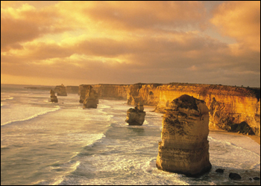
ماذا عن موهبة الرسول؟
الرسل الإثني عشر
(ملبورن، أستراليا)

Slide 16
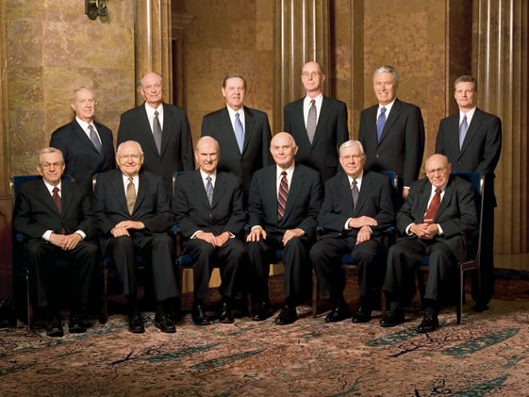
هل يعيش الرسل اليوم؟
يقول المورمون نعم

Slide 17
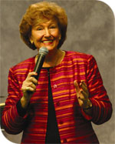
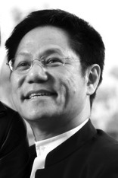

حتى أن سنغافورة تدعي وجود رسل لها ...

Slide 18
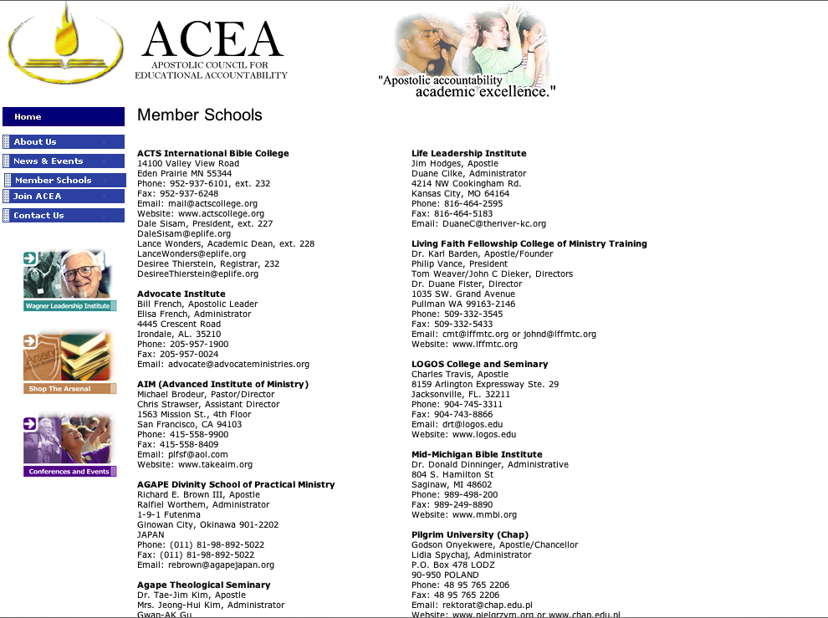
المجلس الرسولي للمساءلة التعليمية
TOUCH Equipping Stations System (TESS) Lawrence Khong, Apostle
Rev. Yong Tai Tong, Director
Blk 750A Chai Chee Road #04-01
Technopark @ Chai Chee
SINGAPORE 469001
Phone: 011-65-64249400
Fax: 011-65-64249500
Email: taitong.yong@touch.org.sg
Website: www.FCBC.org.sg

Slide 19
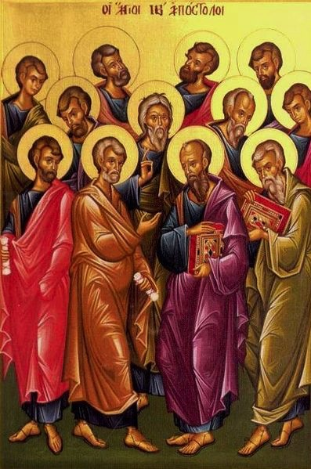
هل هناك رسل اليوم ؟
20
بيت الله (الكنيسة) هي :
مبنيين على أساس الرسل والأنبياء ويسوع المسيح نفسه حجر الزاوية
(أف 2: 20)

Slide 20

بيت الله (أف 2: 19-22)
19
المواهب غير المجهزة
(أف 4: 12ب)
رعاة - معلمين
مبشرين
معلمين
المواهب المجهزة
(أف 4: 11-12أ)
الأساس: الرسل والأنبياء (أف 2: 20)
الأساس: الرب يسوع المسيح (1 كو 3: 11)
مقتبس من تشارلز ر. سويندول. "دليل دراسة المواهب الروحية" (IFL، 1983)، 7
Notes:
The double foundation of equipping gifts was laid but once in the first century. Yet upon it through the ages God has provided more three equipping gifts.
_________________
HS-08-Apostle-20
HS-09-Prophecy-3, 5
NS-10-Ephesians-245

Slide 21
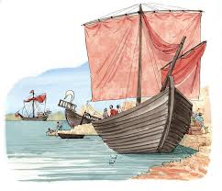
الأصل اليوناني لكلمة
رسول
apostolos
في اليونانية الكلاسيكية: يقتصر الاستخدام بشكل أساسي على سياقات الملاحة البحرية.
⇒ apostello مشتق من الفعل أرسل
⇒ غالبًا ما كان يُقصد بها سفينة أو أسطول أو بعثة بحرية أو قائد بحري، ولكن نادرًا ما يُرسل شخص
في اليونانية الكتابية للعهد الجديد: رسول؛ مبعوث؛ الرسول

Slide 22
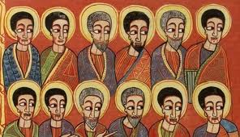
استخدام العهد الجديد
لكلمة رسول
20
1) التلاميذ الإثنا عشر بالإضافة إلى بولس
أ) الرسل (لو 6: 13، 9: 10، 1 كو 15: 5) كما يشمل متياس (أع 1: 23-26)
ب) اعتبر بولس رسولاً في وقت لاحق (غل 1: 1، 12، 15-17)

Slide 23
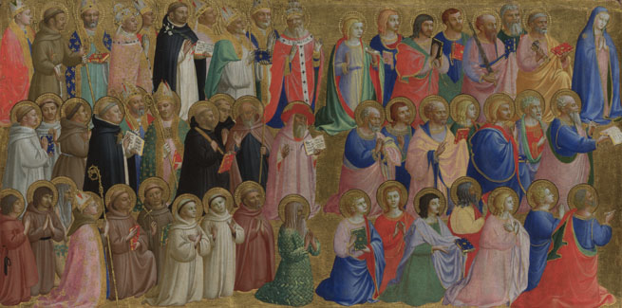
استخدام العهد الجديد
لكلمة رسول
20
2) زارعي الكنائس غير الإثني عشر
ربما تشير عبارة جميع الرسل الذين رأوا قيامة المسيح (1 كو 15: 7) إلى أشخاص أكثر من الإثني عشر (الآية 5)، وقد تشمل برنابا (أع 14: 4، 14)، ويعقوب أخو يسوع (غل 1: 19)، وأندرونيكوس ويونياس (رو 16: 7)، وسلوانس (سيلا) وتيموثاوس (1 تس 1: 1؛ 2: 6-7)، وأبلوس (1 كو 4: 6، 9).

Slide 24
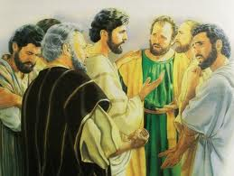
استخدام العهد الجديد
لكلمة رسول
20
3) المرسلين
أ) المرسلين (2 كو 8: 23، في 2: 25)
ب) الذي يُرسَل (يو 13: 16)

Slide 25
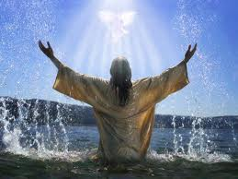
استخدام العهد الجديد
لكلمة رسول
20
4) يسوع كرسول
من ثم أيها الإخوة القديسون شركاء الدعوة السماوية لاحظوا رسول اعترافنا ورئيس كهنته المسيح يسوع
(عب 3: 1)

Slide 26
الوصف الوظيفي للرسول
20
معين مباشرة من المسيح (لو 6: 13) أو الروح القدس (أع 13: 2)
يمتلك قوات معجزية (2 كو 12: 11-12)
استلم إعلان مباشر (غل 1: 12)
سلطة لا جدال فيها (1 كو 4: 19-21)
وضع أساس الكنيسة (أف 2: 20)
رأى المسيح شخصياً (1 كو 9: 1)
وظيفة ذات تأثير عالي (1 كو 12: 28)
يعد القديسين للخدمة (أف 4: 11-12)

Slide 27
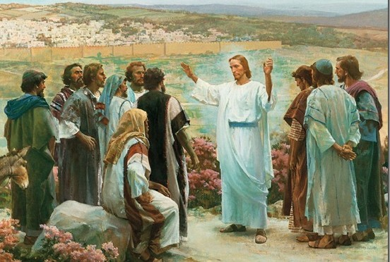
تعريف الرسولية
يمكن تعريفها بعدة طرق:
1) وظيفة الرسول (أع 1: 25)
• المؤيدون: جرودم وإريكسون
2) الرسولية كموهبة روحية (1كو 12: 28، أف 4: 11)
• المؤيدون: غايسلر
3) كل من الوظيفة والموهبة
• المؤيدون: جريفيث

Slide 28
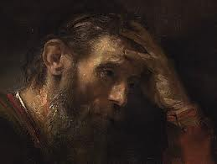
ما هي موهبة
الرسولية؟
20
الموهبة الإلهية لتأسيس الكنيسة على الأرض بالإعلان الإلهي، والسلطة التي لا جدال فيها، والمصادق عليها بالمعجزات.

Slide 29
وظائف الرسل
يمتلك الرسل وظيفة وسلطة فريدة
(1) أُعطي الرسل السلطة (مرقس 6: 7) والقوة (أعمال 1: 8) للمناداة بالإنجيل ولاستخدامها في الكنيسة (أعمال 4: 33، 2 كو 10: 8، 13: 10)
(2) الكنيسة مؤسسة على الرسل والأنبياء (أف 2: 20)
(3) ظهرت سلطتهم في ممارسة التأديب الكنسي (أعمال 5: 1-11، 1 كورنثوس 5: 1-5) والرقابة (أعمال 15: 36، 1 كورنثوس 4: 15)
⇒ يتم اتخاذ القرارات الكبرى من خلال مجلس من الرسل والشيوخ (أعمال الرسل 15: 6)

Slide 30
وظائف الرسل
(4) الرسل يعينون الشيوخ (أعمال 14: 23) ويرسمون الشيوخ/ الشمامسة في الكنيسة الأولى (أعمال 6: 3، 6)
(5) وظائفهم هي الوعظ (أعمال 2: 42)، التعليم (2: 42)، الشفاء (5: 12) وتدبير أعمال معينة (4: 37) وعدم خروج الأمور عن السيطرة (6: 1-4)
(6) أعطيت لهم السلطة بالروح القدس حتى يقولوا ويكتبوا ما صار نص العهد الجديد

Slide 31
وظائف الرسل
(7) وعد يسوع بمواهب خاصة للرسل (يوحنا 14: 26، 16: 13-14)
(8) يمكنهم صنع الآيات، العجائب والمعجزات (2 كو 12: 12)
(9) كانوا متساويين في السلطة بنفس الشكل مع أنبياء العهد القديم كمندوبين من قبل الله
ولذلك فإن عدم الإيمان ومعصية كلام الرسول يعادل عدم الإيمان بالله ومعصية كلامه

Slide 32
بعض الأسئلة للتفكير
بالنظر إلى بولس ومثاله فهناك بعض الأشخاص الذين يدعون أيضاً أنهم حصلوا على مقابلات فريدة، شخصية وخارقة للطبيعة مع يسوع
⇒ فماذا عنهم؟ هل يمكنهم أن يطلقوا على أنفسهم رسلًا أيضًا؟
إحدى صعوبات إثبات دعوة شخص لهذه الوظيفة الرسولية هي أنها يجب أن تكون دعوة مباشرة من المسيح للمستقبِل
⇒ ماذا لو قال شخص ما اليوم إنه يتلقى هذه الدعوة الخاصة جدًا من الرب نفسه؟ كيف ترد على ذلك؟
هل يجب أن نستخدم مصطلح رسول على نطاق واسع للإشارة إلى شخص ما تُرسله الكنيسة؟ أو حتى رؤية ذلك الشخص كرسول حامل رسالة الله إلى ميدان الإرسالية؟
ماذا عن تلك المنظمات التي تمنح لقب الرسول لأفراد معينين كما هو الحال هنا في سنغافورة؟
ماذا تعتقد؟

Slide 33
إذاً هل هناك رسل اليوم؟
الرسولية – إما وظيفة أو موهبة روحية
كوظيفة: لا، الموضوع مغلق
- ينطبق هذا التعريف الضيق والمهيب هنا وبالتالي فإن الرسولية تقتصر على الوقت الذي تأسست فيه الكنيسة الأولى وبالتالي فإن الوظيفة مغلقة ولا يمكن أن يكون هناك المزيد من الرسل اليوم
كموهبة روحية: احتمال
- ينطبق التعريف الأوسع وغير التقني هنا حيث الجوهر هو الرسول - الشخص الذي أُرسل لتمرير رسالة الإنجيل اليوم. وهكذا لدينا مصطلحات جديدة مثل الرسل المرسلين.
هل توافق؟
لا أريد ذلك لأن المجموعة الثانية هم مبشرون – وليسوا رسلاً

Slide 34
كلام الحكمة
وكلام العلم
21
22
ما هذه المواهب؟

Slide 35
المواهب حسب ترتيب الأهمية
21
22
1 كو 12: 8
كلام حكمة
كلام علم
1 كو 12: 28
رسل
أنبياء
معلمين

Slide 36
تعريف كلام الحكمة
21
موهبة تلقي ومعرفة وتقديم حكمة الله أي حق الله المعلن كما قدمها الرسل والأنبياء وكما وردت في العهد الجديد (مكراي، 65)

Slide 37

1. الإنجيل هو رسالة حكمة الله السرية التي يرفضها العالم (1 كو 6:2-10)

Slide 38
أ. المؤمنون يتكلمون بالحكمة – حكمة الله (2: 6)
6لكِنَّنَا نَتَكَلَّمُ بِحِكْمَةٍ بَيْنَ الْكَامِلِينَ، وَلكِنْ بِحِكْمَةٍ لَيْسَتْ مِنْ هذَا الدَّهْرِ، وَلاَ مِنْ عُظَمَاءِ هذَا الدَّهْرِ، الَّذِينَ يُبْطَلُونَ.

Slide 39

ب. يفهم المؤمنون فقط حكمة الله (7-10)
بل نتكلم بحكمة الله في سر ...
(2: 7)
• سر (7أ)

Slide 40

سري جداً

Slide 41
حكمة الله سر (2: 7أ)
7بَلْ نَتَكَلَّمُ بِحِكْمَةِ اللهِ فِي سِرّ: الْحِكْمَةِ الْمَكْتُومَةِ، الَّتِي سَبَقَ اللهُ فَعَيَّنَهَا قَبْلَ الدُّهُورِ لِمَجْدِنَا
الحكمة السرية =
المسيح (1: 24، 30)
مصلوباً (2: 2)

Slide 42
ب. يفهم المؤمنون فقط حكمة الله (7-10)
بل نتكلم بحكمة الله في سر ...
(2: 7)
• سر (7أ)
• مكتوم (7ب)

Slide 43
سر المسيح مصلوباً كان مكتوماً (2: 7ب)
7بَلْ نَتَكَلَّمُ بِحِكْمَةِ اللهِ فِي سِرّ: الْحِكْمَةِ الْمَكْتُومَةِ، الَّتِي سَبَقَ اللهُ فَعَيَّنَهَا قَبْلَ الدُّهُورِ لِمَجْدِنَا

Slide 44
ب. يفهم المؤمنون فقط حكمة الله (7-10)
بل نتكلم بحكمة الله في سر ...
(2: 7)
• سر (7أ)
• معيّن سابقاً (7ت)
• مكتوم (7ب)

Slide 45
صلب المسيح معين سابقاً
(2: 7ت)
7بَلْ نَتَكَلَّمُ بِحِكْمَةِ اللهِ فِي سِرّ: الْحِكْمَةِ الْمَكْتُومَةِ، الَّتِي سَبَقَ اللهُ فَعَيَّنَهَا قَبْلَ الدُّهُورِ لِمَجْدِنَا

Slide 46
ب. يفهم المؤمنون فقط حكمة الله (7-10)
بل نتكلم بحكمة الله في سر ...
(2: 7)
• سر (7أ)
• معيّن سابقاً (7ت)
• مكتوم (7ب)
• غير مفهوم (8)

Slide 47
حكمة الله غير مفهومة (2: 8)
8الَّتِي لَمْ يَعْلَمْهَا أَحَدٌ مِنْ عُظَمَاءِ هذَا الدَّهْرِ، لأَنْ لَوْ عَرَفُوا لَمَا صَلَبُوا رَبَّ الْمَجْدِ.

Slide 48
ب. يفهم المؤمنون فقط حكمة الله (7-10)
بل نتكلم بحكمة الله في سر ...
(2: 7)
• سر (7أ)
• معين سابقاً (7ت)
• مكتوم (7ب)
• غير مفهوم (8)
• لم يتم التفكير فيه (9-10)

Slide 49
حكمة الله في المسيح لا يتم التفكير فيها (2: 9-10)
9بَلْ كَمَا هُوَ مَكْتُوبٌ:«مَا لَمْ تَرَ عَيْنٌ، وَلَمْ تَسْمَعْ أُذُنٌ، وَلَمْ يَخْطُرْ عَلَى بَالِ إِنْسَانٍ: مَا أَعَدَّهُ اللهُ لِلَّذِينَ يُحِبُّونَهُ».
10فَأَعْلَنَهُ اللهُ لَنَا نَحْنُ بِرُوحِهِ. لأَنَّ الرُّوحَ يَفْحَصُ كُلَّ شَيْءٍ حَتَّى أَعْمَاقَ اللهِ.

Slide 50

2. المؤمنون فقط يمتلكون حكمة الله لأن المؤمنين فقط لديهم الروح القدس (2: 11-16)

Slide 51
أ. لا أحد يعرف ما يفكر فيه شخص آخر (2: 11)
11لأَنْ مَنْ مِنَ النَّاسِ يَعْرِفُ أُمُورَ الإِنْسَانِ إِلاَّ رُوحُ الإِنْسَانِ الَّذِي فِيهِ؟ هكَذَا أَيْضًا أُمُورُ اللهِ لاَ يَعْرِفُهَا أَحَدٌ إِلاَّ رُوحُ اللهِ.

Slide 52
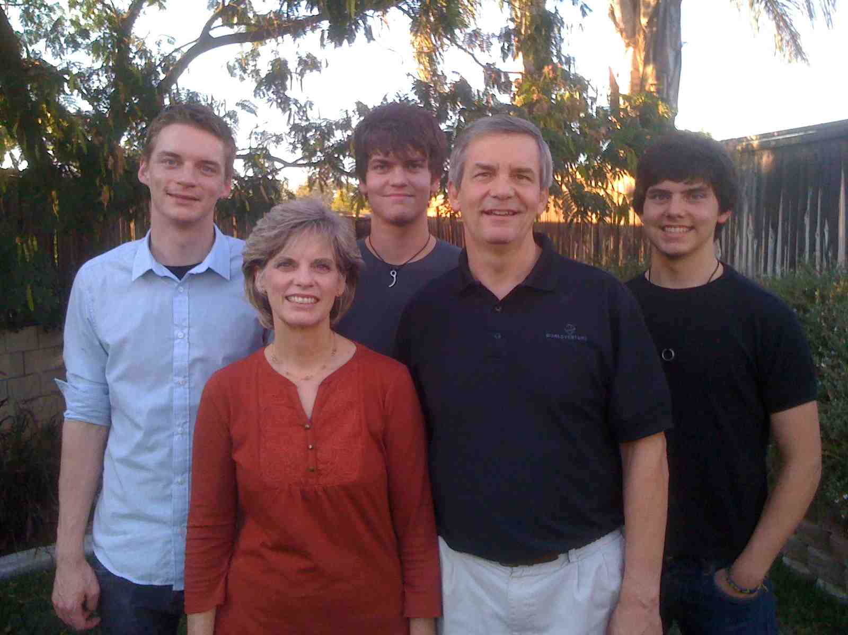
أولادي الثلاثة

Slide 53
ب. أعطانا الله روحه ليعلمنا الحق الروحي (2: 12-13)
12وَنَحْنُ لَمْ نَأْخُذْ رُوحَ الْعَالَمِ، بَلِ الرُّوحَ الَّذِي مِنَ اللهِ، لِنَعْرِفَ الأَشْيَاءَ الْمَوْهُوبَةَ لَنَا مِنَ اللهِ
13الَّتِي نَتَكَلَّمُ بِهَا أَيْضًا، لاَ بِأَقْوَال تُعَلِّمُهَا حِكْمَةٌ إِنْسَانِيَّةٌ، بَلْ بِمَا يُعَلِّمُهُ الرُّوحُ الْقُدُسُ، قَارِنِينَ الرُّوحِيَّاتِ بِالرُّوحِيَّاتِ.

Slide 54
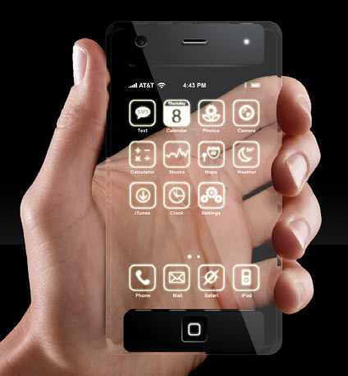
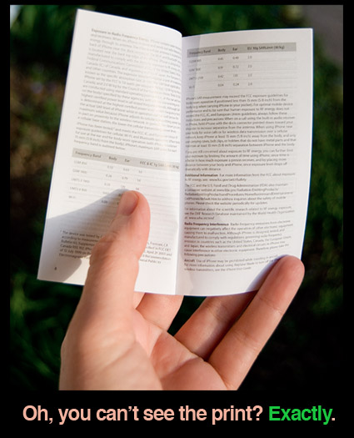
نحن بحاجة إلى تعليمات الأداة
كم نحتاج أكثر من حكمة الله؟

Slide 55


نعظ بالمسيح مصلوباً

Slide 56
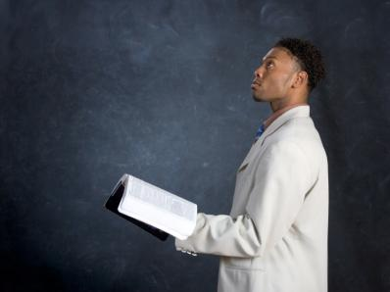
ت. لا يفهم المؤمنون كلمة الله بينما يفهمها المؤمنون (2: 14-16)

Slide 57
يعتقد غير المؤمن أن الحق الروحي غباء كونه لا يمتلك الروح الذي يعلمه (2: 14)
14وَلكِنَّ الإِنْسَانَ الطَّبِيعِيَّ لاَ يَقْبَلُ مَا لِرُوحِ اللهِ لأَنَّهُ عِنْدَهُ جَهَالَةٌ، وَلاَ يَقْدِرُ أَنْ يَعْرِفَهُ لأَنَّهُ إِنَّمَا يُحْكَمُ فِيهِ رُوحِيًّا.

Slide 58
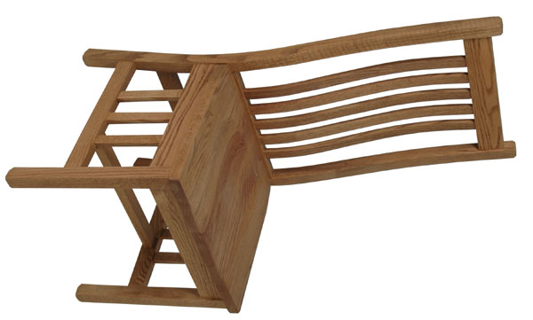
من يجلس في كرسيك؟

Slide 59
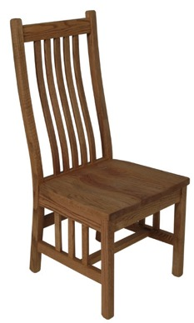

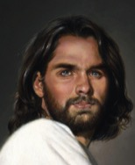
أنواع الناس
?
?
Self
?
إنسان بدون الروح القدس
(غير مؤمن)
2: 14

Slide 60
يمكننا أن نتخذ قرارات روحية ذكية بما أن المسيح يرشدنا (1 كو 2: 15)
15وَأَمَّا الرُّوحِيُّ فَيَحْكُمُ فِي كُلِّ شَيْءٍ، وَهُوَ لاَيُحْكَمُ فِيهِ مِنْ أَحَدٍ.

Slide 61
أنواع الناس
?
?
Self
?
Self
إنسان بدون الروح القدس
(غير مؤمن)
2: 14
الإنسان الروحي
(مؤمن)
2: 15

Slide 62
لا نستطيع أن نعلم الله لكنه يستطيع أن يعلمنا (2: 16)
16«لأَنَّهُ مَنْ عَرَفَ فِكْرَ الرَّبِّ فَيُعَلِّمَهُ؟» وَأَمَّا نَحْنُ فَلَنَا فِكْرُ الْمَسِيحِ.

Slide 63

النقطة الرئيسية في النص
نستطيع أن نكون متحدين ككنيسة
عندما نركز على
حكمة الله

Slide 64

كيف تبدو حكمة الله؟
وحدة
تواضع
شهادة
شخصية
الكتاب المقدس

Slide 65

نحن نحتاج حكمة الله

Slide 66
تعريف كلام العلم
22
التمكين الإلهي لمعلمي القرن الأول
لفهم وشرح وتطبيق الحقيقة العقائدية
(ربما تم تلقيها عن طريق الإعلان المباشر من الله)

Slide 67


الرابط للعرض التقديميِّ "علم الروح القدس (نيوماتولوجيا)" متاحٌ على الموقع الإلكترونيّ:
BibleStudyDownloads.org
أحصل على هذا العرض التقديمي مجانًا
Notes:
HS Holy Spirit (Pneumatology) in Arabic
_____________
Common-23

Slide 68
Black

